Slide 1

行為順序檢定：
序列分析
資料檢定級
類別⇨類別資料
巨量資料探勘與統計應用 W13
序列分析
布丁布丁吃布丁
http://blog.pulipuli.info/
Notes:
http://pulipulichen.github.io/blogger/posts/2017/03/popup.html?_=&icon=http://blog.codepen.io/wp-content/uploads/2012/06/Button-Fill-Black-Large.png&url=http://codepen.io/pulipuli/full/dvjVmM/
W13 行為順序檢定：序列分析
https://docs.google.com/presentation/d/19l5q570IOekzKJyv4jp9VJOfwty1zE_MdITo_WnIH9s/edit?usp=sharing
-------------------
輔大網站的連結
尚未規劃完草稿
尚未建立公開連結
尚未確認心智圖
尚未刪去多餘投影片
尚未確認投影片裡面的註解
尚未建立線上資源連結 Google
尚未建立線上資源連結 PTT
尚未討論區
尚未上傳URL.txt教材
尚未公告
-------------------
R0. 規劃大綱
R1. 理論部分完成
R2. 實作部分完成
R3.修正未確定的例子， 刪除多餘的投影片
R4. 實作單完成
http://www.wordclouds.com/
https://docs.google.com/spreadsheets/d/1PfW7udgIyiMxfbT9IgARJ2zCEJWXLrG5wfA92rPq1NA/edit

Slide 2

籃球的三重威脅
防守者難以猜透下一步
投籃
傳球
運球
參考資料：https://goo.gl/oo7OXL

Slide 3

奇跡世代籃球高手的下一步
如何預測？
你的頭抬太高了！
感恩巴哈 讚歎巴哈 https://ani.gamer.com.tw/animeVideo.php?sn=5944#
Notes:
影子籃球員 第三季 [56] 好像是...?
https://ani.gamer.com.tw/animeVideo.php?sn=5944#
影子籃球員 第三季 [55]
16:44分左右 三重威脅
19分左右

Slide 4

唯有「天帝之眼」？
感恩巴哈 讚歎巴哈 https://ani.gamer.com.tw/animeVideo.php?sn=5944#

Slide 5

唯有「天帝之眼」？
感恩巴哈 讚歎巴哈 https://ani.gamer.com.tw/animeVideo.php?sn=5944#

Slide 6


資料分析的「天帝之眼」：
序列分析

Slide 7
資料分析的「天帝之眼」：
序列分析
 |  | 後續動作
 |  | 三重 | 投球 | 傳球 | 運球
前一動 作 | 三重威脅 | 0 | 14 | 3 | 0
 | 投球 | 0 | 0 | 1 | 3
 | 傳球 | 0 | 10 | 0 | 3
 | 運球 | 0 | 5 | 7 | 0

Slide 8
資料分析的「天帝之眼」：
序列分析
三重威脅
2.077
3.851
投球
運球
3.251
傳球

Slide 9


本週課程大綱
行為序列資料表
滯後序列分析
滯後序列分析：樣本統計量 事件轉移表
滯後序列分析：檢定統計量 調整後的殘差
實作：序列分析
深入探討序列分析
課堂練習： 幼兒平行遊戲行為研究
序列分析的應用
我只是影子...
未達顯著水準...
你抬頭的高度
已達顯著水準！
虛無方
對立方
Notes:
行為序列資料表
滯後序列分析
滯後序列分析：樣本統計量
事件轉移表
滯後序列分析：檢定統計量
調整後的殘差
實作：序列分析
深入探討序列分析
序列分析的應用
課堂練習：幼兒平行遊戲行為研究

Slide 10
行為序列資料表
Part 1.

Slide 11
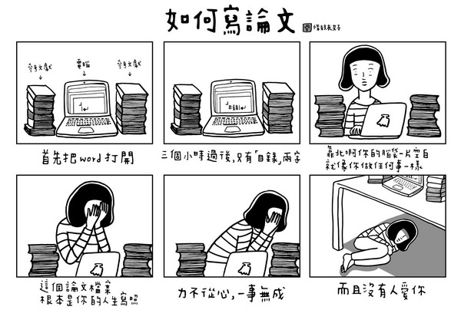
大學生寫報告的行為 (1/3)
[20:00]
首先把Word打開
[23:00]
三小時過後，
只有「目錄」兩字
如何寫論文：https://www.facebook.com/womaninthestriped/

Slide 12
大學生寫報告的行為 (2/3)
[23:05]
你的腦袋一片空白，
就像你做任何事情一樣。
[23:10]
這個報告檔案
根本是你的人生寫照
如何寫論文：https://www.facebook.com/womaninthestriped/

Slide 13
大學生寫報告的行為 (3/3)
[23:15]
力不從心，一事無成。
[23:20]
而且沒有人愛你。
如何寫論文：https://www.facebook.com/womaninthestriped/

Slide 14
行為編碼：事件
A
D
事件編碼 | 說明
A | 寫報告
B | 停止寫報告
C | 發愣
D | 用手勢表現難過
E | 用身體表現難過
B
D
C
E
如何寫論文：https://www.facebook.com/womaninthestriped/

Slide 15
行為序列資料
A
研究對象編號 | 序列編號 | 事件
1 | 1 | A
1 | 2 | B
1 | 3 | C
1 | 4 | D
1 | 5 | D
1 | 6 | E
D
B
D
C
E
如何寫論文：https://www.facebook.com/womaninthestriped/

Slide 16
網站瀏覽行為：多研究對象分析
MSNBC新聞網
行為序列資料表
研究對象編號 | 序列編號 | 事件
1 | 1 | A
1 | 2 | A
2 | 1 | B
3 | 1 | C
3 | 2 | B
3 | 3 | B
B 新聞
C 科技
A 首頁
D 在地
E 社論
F 即時
MSNBC.com Anonymous Web Data Data Set https://goo.gl/hqvJUm
Notes:
http://archive.ics.uci.edu/ml/machine-learning-databases/msnbc-mld/description.txt
"frontpage", "news", "tech", "local", "opinion", "on-air", "misc", "weather", "health", "living", "business", "sports", "summary", "bbs" (bulletin board service), "travel", "msn-news"
http://archive.ics.uci.edu/ml/datasets/MSNBC.com+Anonymous+Web+Data

Slide 17

圖書借閱行為：同時間多事件分析
圖書館藏
行為序列資料表
A 統計學的世界
研究對象編號 | 序列編號 | 事件
1 | 1 | D
1 | 2 | E
2 | 1 | A;B
2 | 1 | E
2 | 2 | D
3 | 3 | A;B;C
B 量化研究法
C 資料探勘
D 壞壞總裁愛...
E 總裁一家逼...
F 報復總裁大...
別碰他！他是我的大表哥！ https://goo.gl/czoibI
Notes:
https://oops.udn.com/oops/story/6698/1088792

Slide 18
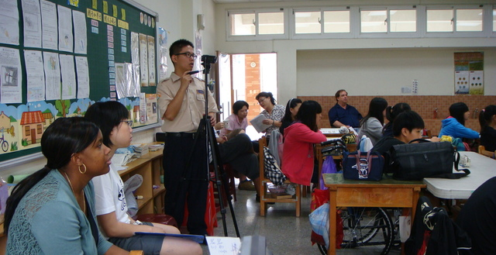

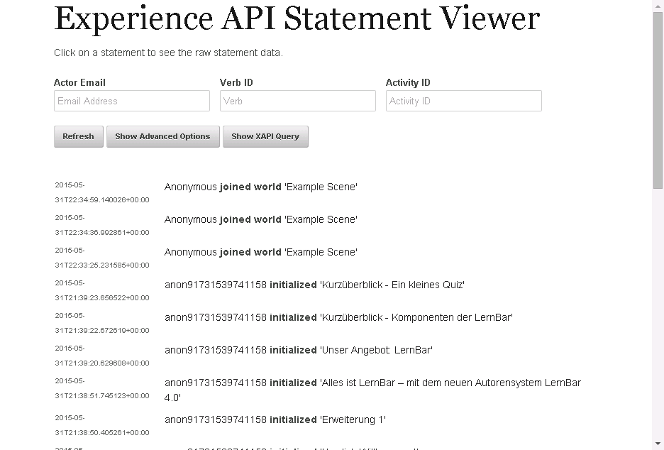
行為序列資料表如何而來？
觀察研究法
日誌研究法
內容分析研究法
現場觀察與錄影記錄
研究者需即時與主動地蒐集資料
側錄或記錄受試者的行為歷程，事後分析
交易資料
借閱資料
網站瀏覽記錄
受試者自行記錄行為資料

Slide 19
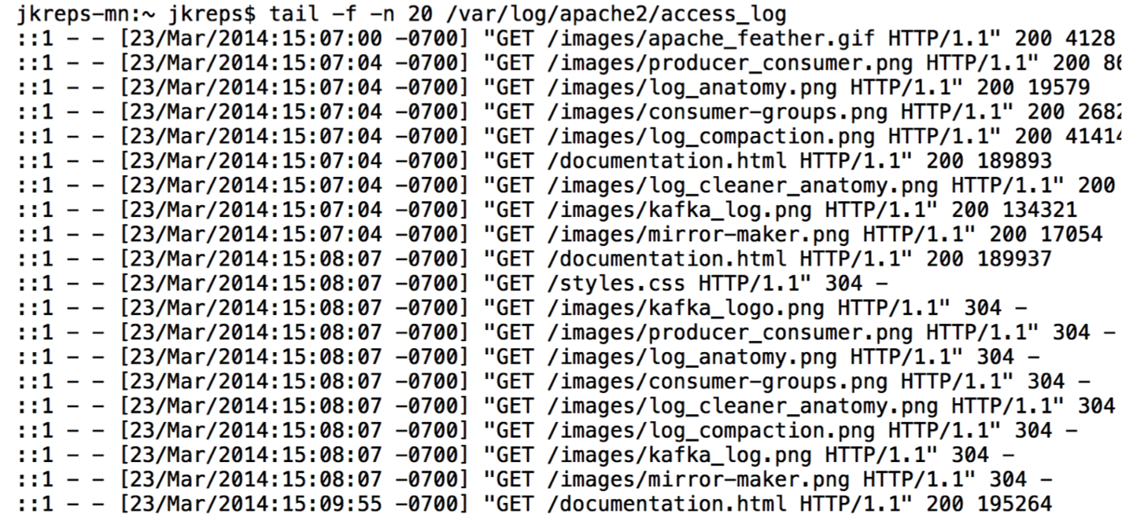
網站內容分析
Apache網站記錄
https://www.safaribooksonline.com/library/view/i-heart-logs/9781491909379/ch03.html

Slide 20
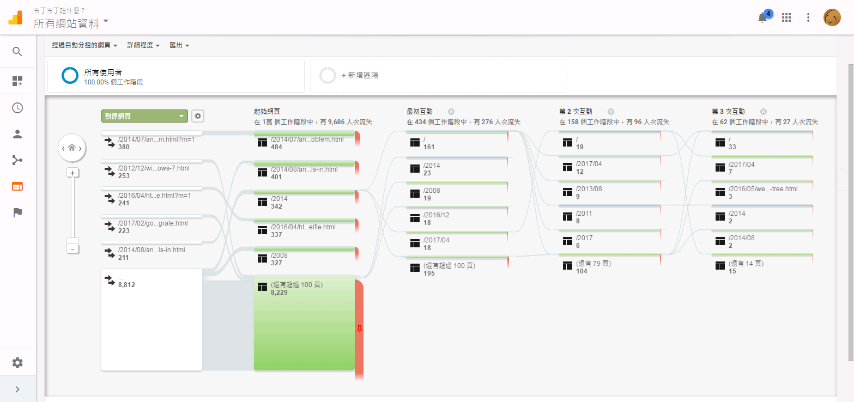
網站內容分析
Google分析
行為/行為流程

Slide 21
滯後序列分析
Part 2.

Slide 22
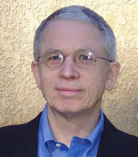
Lag-Sequential Analysis
滯後序列分析介紹
最早是由Sackett,G.P於1974年首次提出
Bakeman等人出書詳細介紹滯後序列分析的用法
分析目的：
分析行為轉移的序列出現次數是否多到呈現顯著
繪製事件轉移圖呈現行為模式
Roger Bakeman
貝克曼
美國喬治亞州立大學教授
http://cradl.gsu.edu/profile/roger-bakeman/

Slide 23
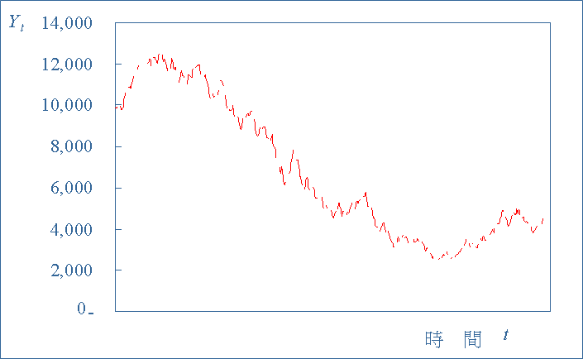
序列分析的差異
滯後序列分析
時間序列分析
三重威脅
2.077
投球
3.851
運球
3.251
傳球
處理類別資料的「事件」
分析前一步與下一步的事件轉移關係
處理連續資料的「效果量」
分析趨勢、預測為主
考量季節與週期性變動
Notes:
https://docs.google.com/presentation/d/1G3xTyq9OvQVa-Q5mW-APFI9g07UQ0ck8R9qwY1XIagw/edit#slide=id.g187321a86a_0_21

Slide 24
滯後序列分析的流程：統計檢定
行為
序列
事件
轉移表
調整後殘差
z
分配
母體
樣本
列聯表
細格統計檢定
抽樣
測量
轉換
計算
檢定
統計量
機率值
p值
參數
樣本
統計量
Part 1.
行為序列資料
Part 3.
事件轉移表
Part 4.
調整後殘差

Slide 25
滯後序列分析的流程: 視覺化與應用
行為
序列
事件
轉移表
調整後殘差
z
分配
母體
樣本
列聯表
序列統計檢定
抽樣
測量
轉換
計算
檢定
統計量
機率值
p值
參數
樣本
統計量
出現顯著轉移序列
事件
轉移圖
序列
相關係數
Yule’Q
Part 7.
應用

Slide 26
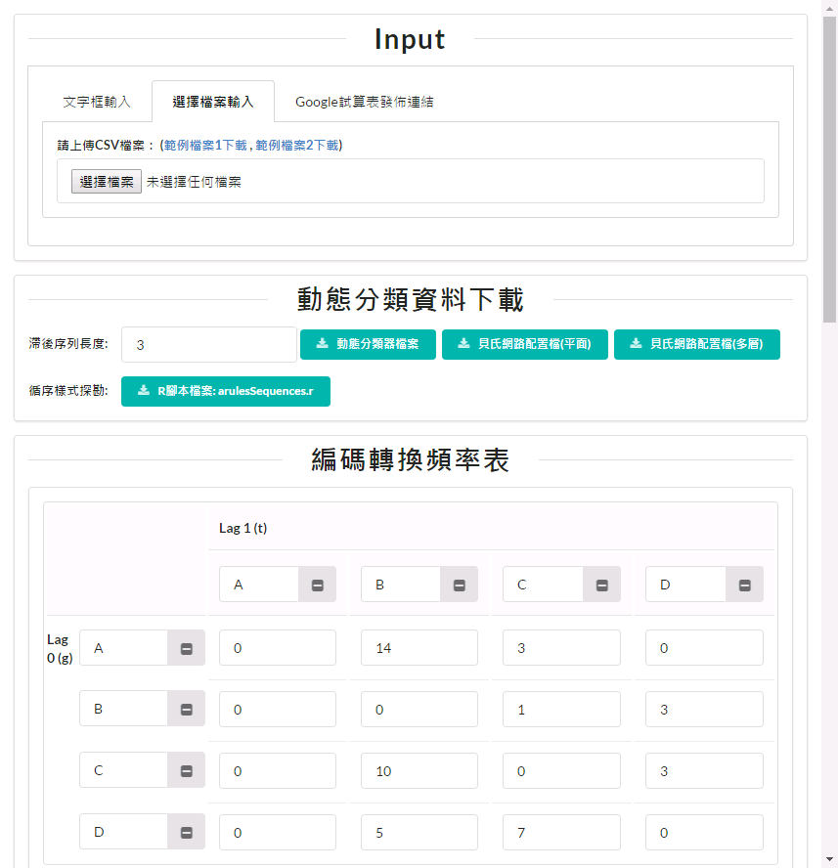

序列分析計算器
序列分析
計算器

Slide 27
滯後序列分析：樣本統計量
事件轉移表
Part 3.

Slide 28



某動物園有3個地區
A 熱帶莽原區
B 叢林區
C 沙漠區

Slide 29

遊客在動物園裡面走動
A 熱帶莽原區
B 叢林區
C 沙漠區

Slide 30

如果能夠分析遊客的路線的話
就能規劃有效的導覽介紹了
A 熱帶莽原區
B 叢林區
?

Slide 31

研究對象編號 | 序列編號 | 事件
1 | 1 | A
1 | 2 | A
1 | 3 | B
1 | 4 | C
1 | 5 | A
1 | 6 | C
1 | 7 | A
1 | 8 | B
1 | 9 | B
1 | 10 | C
遊客所在區域
事件序列資料表
案例數量：10筆

Slide 32
雙事件轉移序列次數統計
事件轉移表
Lag 0 (g)
 |  | Lag 1 (t) |  |  | Lag 0 總數
 |  | A | B | C
Lag 0 (g) | A | 0 | 0 | 0 | 0
 | B | 0 | 0 | 0 | 0
 | C | 0 | 0 | 0 | 0
Lag 1 總數 |  | 0 | 0 | 0 | 0
雙事件
轉移序列：
A
B
Lag 1 (t)
Lag 0 = g 給定事件 = 目前事件
Lag 1 = t 目的事件 = 下一個事件

Slide 33
事件
A
A
B
C
A
C
A
B
B
C
 |  | Lag 1 (t) |  |  | Lag 0 總數
 |  | A | B | C
Lag 0 (g) | A | 1 | 0 | 0 | 1
 | B | 0 | 0 | 0 | 0
 | C | 0 | 0 | 0 | 0
Lag 1 總數 |  | 1 | 0 | 0 | 1
A在
Lag 0
的總數
A在Lag 1的總數
序列總數

Slide 34
事件
A
A
B
C
A
C
A
B
B
C
 |  | Lag 1 (t) |  |  | Lag 0 總數
 |  | A | B | C
Lag 0 (g) | A | 1 | 1 | 0 | 2
 | B | 0 | 0 | 0 | 0
 | C | 0 | 0 | 0 | 0
Lag 1 總數 |  | 1 | 1 | 0 | 2
A在
Lag 0
的總數
B在Lag 1的總數
序列總數

Slide 35
事件
A
A
B
C
A
C
A
B
B
C
 |  | Lag 1 (t) |  |  | Lag 0 總數
 |  | A | B | C
Lag 0 (g) | A | 1 | 1 | 0 | 2
 | B | 0 | 0 | 1 | 1
 | C | 0 | 0 | 0 | 0
Lag 1 總數 |  | 1 | 1 | 1 | 3
B在
Lag 0
的總數
C在Lag 1的總數
序列總數

Slide 36
事件
A
A
B
C
A
C
A
B
B
C
 |  | Lag 1 (t) |  |  | Lag 0 總數
 |  | A | B | C
Lag 0 (g) | A | 1 | 2 | 1 | 4
 | B | 0 | 1 | 2 | 3
 | C | 2 | 0 | 0 | 2
Lag 1 總數 |  | 3 | 3 | 3 | 9
B在
Lag 0
的次數
C在Lag 1的次數
序列總數

Slide 37
事件轉移表完成！
事件
A
A
B
C
A
C
A
B
B
C
 |  | Lag 1 (t) |  |  | Lag 0 總數
 |  | A | B | C
Lag 0 (g) | A | 1 | 2 | 1 | 4
 | B | 0 | 1 | 2 | 3
 | C | 2 | 0 | 0 | 2
Lag 1 總數 |  | 3 | 3 | 3 | 9

Slide 38
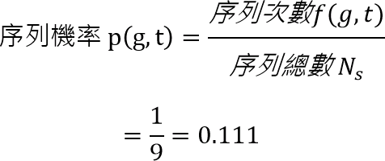
計算序列出現機率
 |  | Lag 1 (t) |  |  | Lag 0 總數
 |  | A | B | C
Lag 0 (g) | A | 1 | 2 | 1 | 4
 | B | 0 | 1 | 2 | 3
 | C | 2 | 0 | 0 | 2
Lag 1 總數 |  | 3 | 3 | 3 | 9
序列總數

Slide 39
事件轉移機率表完成
 |  |  | Lag 1 (t) |  |  | Lag 0 總數
 |  |  | A | B | C
Lag 0 (g) | A | 頻率 | 1 | 2 | 1 | 4
 |  | 機率 | 0.11 | 0.22 | 0.11
 | B | 頻率 | 0 | 1 | 2 | 3
 |  | 機率 | 0 | 0.11 | 0.22
 | C | 頻率 | 2 | 0 | 0 | 2
 |  | 機率 | 0.22 | 0 | 0
Lag 1 總數 |  |  | 3 | 3 | 3 | 9

Slide 40
預測：已知Lag 0，猜測Lag 1
 |  |  | Lag 1 (t)
 |  |  | A | B | C
Lag 0 (g) | A | 頻率 | 1 | 2 | 1
 |  | 機率 | 0.11 | 0.22 | 0.11
 | B | 頻率 | 0 | 1 | 2
 |  | 機率 | 0 | 0.11 | 0.22
 | C | 頻率 | 2 | 0 | 0
 |  | 機率 | 0.22 | 0 | 0
Lag 1
A
11%
Lag 0
A
B
22%
C
11%

Slide 41
推理：已知Lag 1，猜測Lag 0
 |  |  | Lag 1 (t)
 |  |  | A | B | C
Lag 0 (g) | A | 頻率 | 1 | 2 | 1
 |  | 機率 | 0.11 | 0.22 | 0.11
 | B | 頻率 | 0 | 1 | 2
 |  | 機率 | 0 | 0.11 | 0.22
 | C | 頻率 | 2 | 0 | 0
 |  | 機率 | 0.22 | 0 | 0
Lag 0
11%
A
Lag 1
22%
B
C
0%
C

Slide 42
滯後序列分析：檢定統計量
調整後的殘差
Part 4.

Slide 43
[A⇨B] [B⇨C] [C⇨A]
序列轉移次數真的比較多嗎？
 |  | Lag 1 (t) |  |  | Lag 0 總數
 |  | A | B | C
Lag 0 (g) | A | 1 | 2 | 1 | 4
 | B | 0 | 1 | 2 | 3
 | C | 2 | 0 | 0 | 2
Lag 1 總數 |  | 3 | 3 | 3 | 9
BOSS有能!
!

Slide 44
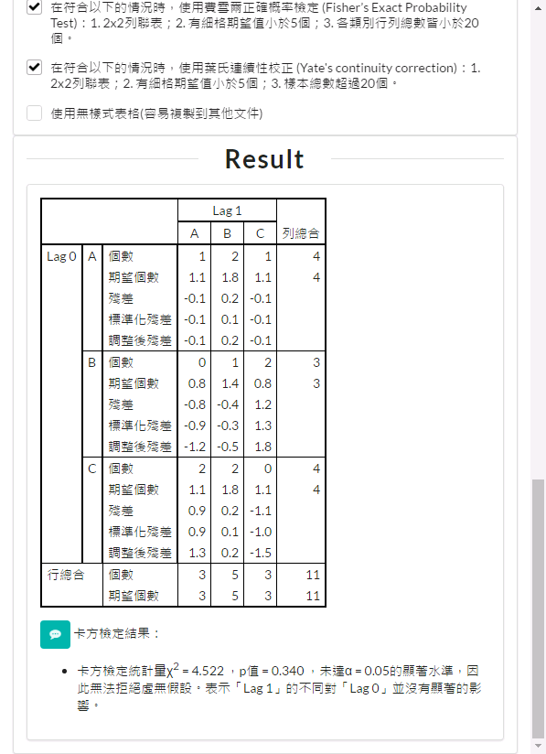
卡方檢定！
BOSS有能!
!
卡方檢定
計算器

Slide 45
卡方檢定統計量χ2 = 4.522 ，p值 = 0.340
未達α = 0.05的顯著水準
卡方檢定
 |  | Lag 1 (t) |  |  | Lag 0 總數
 |  | A | B | C
Lag 0 (g) | A | 1 | 2 | 1 | 4
 | B | 0 | 1 | 2 | 3
 | C | 2 | 0 | 0 | 2
Lag 1 總數 |  | 3 | 3 | 3 | 9
BOSS無能...
...

Slide 46
卡方檢定的限制
卡方檢定適用場合
樣本數量最好在30以上
0細格數量不可超過 細格總數的1/4
然而，
事件轉移表很多細格會是0
 |  | Lag 1 (t) |  |  | Lag 0 總數
 |  | A | B | C
Lag 0 (g) | A | 1 | 2 | 1 | 4
 | B | 0 | 1 | 2 | 3
 | C | 2 | 0 | 0 | 2
Lag 1 總數 |  | 3 | 3 | 3 | 9

Slide 47
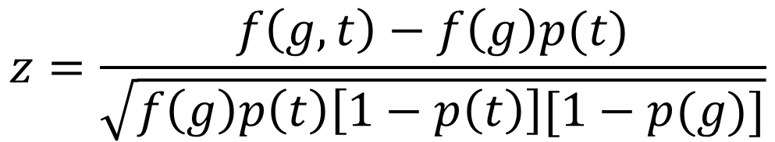
期望次數與殘差的計算
g
t
期望次數
殘差
期望次數
期望次數：理論上這個序列
應該要出現的次數
f(g)：事件g 的總數
p(t)：發生事件t的機率
殘差：這個序列實際次數跟理論次數之間的差距
f(g,t)：事件g 到事件t的次數

Slide 48
檢定統計量：調整後殘差
調整後殘差
Lag 0 (g)
f(g,t)：事件g 到事件t的次數
f(g)：事件g 的總數
p(g)：發生事件g的機率
p(t)：發生事件t的機率
序列：
g
t
Lag 1 (t)
Allison & Liker (1982)

Slide 49
計算調整後殘差 (1/4)
f(g,t)跟f(g)
 |  | Lag 1 (t) |  |  | Lag 0 總數
 |  | A | B | C
Lag 0 (g) | A | 1 | 2 | 1 | 4
 | B | 0 | 1 | 2 | 3
 | C | 2 | 0 | 0 | 2
Lag 1 總數 |  | 3 | 3 | 3 | 9
Lag 0 (g)
C
A
Lag 1 (t)
f(g)
f(g,t)

Slide 50
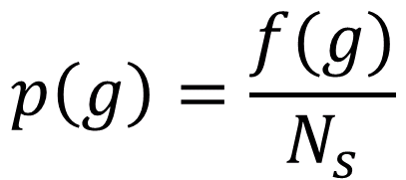
計算調整後殘差 (2/4)
p(g)
 |  | Lag 1 (t) |  |  | Lag 0 總數
 |  | A | B | C
Lag 0 (g) | A | 1 | 2 | 1 | 4
 | B | 0 | 1 | 2 | 3
 | C | 2 | 0 | 0 | 2
Lag 1 總數 |  | 3 | 3 | 3 | 9
= 2/9
= 0.222
f(g)
N_{s}序列總數

Slide 51
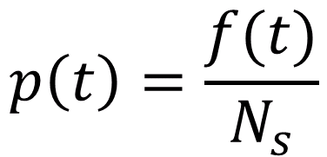
計算調整後殘差 (3/4)
p(t)
 |  | Lag 1 (t) |  |  | Lag 0 總數
 |  | A | B | C
Lag 0 (g) | A | 1 | 2 | 1 | 4
 | B | 0 | 1 | 2 | 3
 | C | 2 | 0 | 0 | 2
Lag 1 總數 |  | 3 | 3 | 3 | 9
f(t)
= 3/9
= 0.333
N_{s}

Slide 52
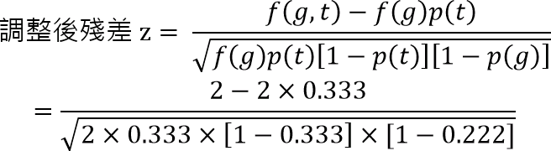
計算調整後殘差 (4/4)
f(g,t)=2 f(g)=2 p(g)=0.222 p(t)=0.333
= 2.269
Allison & Liker (1982)
Notes:
(2 - (2*0.333)) / Math.sqrt(2*0.333*(1-0.333)*(1-0.222) )

Slide 53
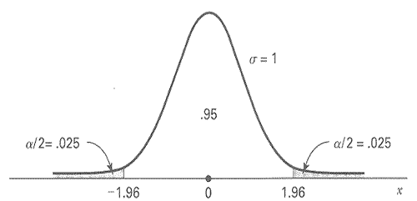
顯著轉移檢定：z分佈
顯著水準
α = 0.05
調整後殘差
沒有意義
未達顯著
次數多到著顯！

Slide 54
顯著轉移檢定：z分佈
大於1.96
該序列達到
顯著轉移！
2.269
調整後殘差
沒有意義
未達顯著
次數多到著顯！

Slide 55
調整後殘差表完成
 |  |  | Lag 1 (t) |  |  | Lag 0 總數
 |  |  | A | B | C
Lag 0 (g) | A | 頻率 | 1 | 2 | 1 | 4
 |  | 調整後殘差 | -0.47 | 0.95 | -0.47
 | B | 頻率 | 0 | 1 | 2 | 3
 |  | 調整後殘差 | -1.50 | 0.00 | 1.50
 | C | 頻率 | 2 | 0 | 0 | 2
 |  | 調整後殘差 | 2.27 | -1.13 | -1.13
Lag 1 總數 |  |  | 3 | 3 | 3 | 9

Slide 56
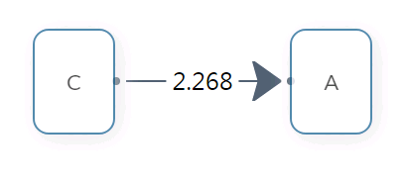
事件轉移圖
僅列出有顯著轉移的序列：
調整後殘差
Lag 0
事件
Lag 1
事件

Slide 57
這樣就可以規劃導覽了！
C 沙漠區
A 熱帶莽原區
❤
好~厲害！

Slide 58
複雜的例子
分析三重威脅
 |  |  | Lag 1 (t)
 |  |  | 三重 | 投球 | 傳球 | 運球
Lag 0 (g) | 三重 | 頻率 | 0 | 14 | 3 | 0
 |  | 調整後殘差 | 0.00 | 2.08 | -0.76 | -2.01
 | 投球 | 頻率 | 0 | 0 | 1 | 3
 |  | 調整後殘差 | 0.00 | -2.73 | 0.05 | 3.85
 | 傳球 | 頻率 | 0 | 10 | 0 | 3
 |  | 調整後殘差 | 0.00 | 1.22 | -2.39 | 1.27
 | 運球 | 頻率 | 0 | 5 | 7 | 0
 |  | 調整後殘差 | 0.00 | -1.78 | 3.25 | -1.56

Slide 59
複雜的例子
分析三重威脅
三重威脅
調整後殘差
越大，線越粗
2.077
投球
運球
3.851
3.251
傳球

Slide 60
注意：只可解釋一階事件序列
正確的結論
錯誤的結論
事件「三重威脅」到事件「投球」
事件「投球」到事件「運球」
事件「運球」到事件「傳球」
以上序列出現顯著轉移
事件「三重威脅」到事件「投球」、再到事件「投球」、再到事件「運球」、最後是事件「傳球」
(未檢定序列
是否出現顯著轉移)

Slide 61
實作：序列分析
Part 5.

Slide 62
序列分析計算器
序列分析
計算器

Slide 63
研究對象 編號 | 序列編號 | 事件
1 | 1 | A 熱帶莽原區
1 | 2 | A 熱帶莽原區
1 | 3 | B 叢林區
1 | 4 | C 沙漠區
1 | 5 | A 熱帶莽原區
1 | 6 | C 沙漠區
1 | 7 | A 熱帶莽原區
1 | 8 | B 叢林區
1 | 9 | B 叢林區
1 | 10 | C 沙漠區
遊客所在區域
事件序列資料表
案例數量：10筆
?
幫幫BOSS吧！
Notes:
遊客所在區域事件序列資料表

Slide 64

實作學習單
實作：
序列分析
.docx

Slide 65

W13-a. 序列分析
下載CSV檔案
上傳CSV檔案到 「序列分析計算器」
解讀報表
撰寫結論
Notes:
學習單
https://docs.google.com/document/d/1APFVUoWUYhrXbN2-5000GZVEGvripjX4CJ4-rdOiZc0/edit?usp=sharing
資料
https://docs.google.com/spreadsheets/d/1vJ96VhwRoH2OZ9vXzwFL2qsK46bEoLthA3akWGYkIbU/edit?usp=sharing

Slide 66
1. 下載CSV檔案
實作：
序列分析
.docx
遊客所在區域
事件序列資料表
遊客所在區域
事件序列資料表 - data.csv

Slide 67
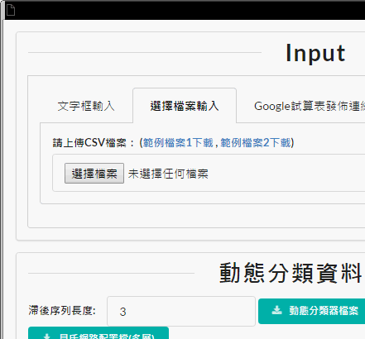
2. 上傳CSV檔案
遊客所在區域
事件序列資料表 - data.csv
Notes:
https://pulipulichen.github.io/blog-pulipuli-info-data-2017/05/lag-sequential-analysis

Slide 68
序列分析計算器功能介紹
Input：輸入事件序列資料表
分類與循序樣式探勘：序列分析不需要使用此功能
事件轉移表編輯器：可自訂事件轉移表的資料
Setting：設定細節
Result：顯示報表

Slide 69
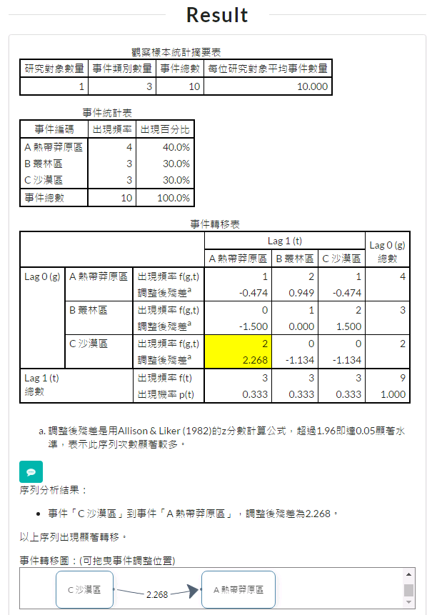
3. 解讀報表
1
2
觀察樣本統計摘要表
事件統計表
事件轉移表
序列分析結果
事件轉移圖
3
4
5
Notes:
觀察樣本統計摘要表
研究對象數量 | 事件類別數量 | 事件總數 | 每位研究對象平均事件數量
事件統計表
事件編碼 | 次數 | 百分比
A事件 | |
總數 | 次數 | 100%

Slide 70
觀察樣本統計摘要表 &
事件統計表

Slide 71
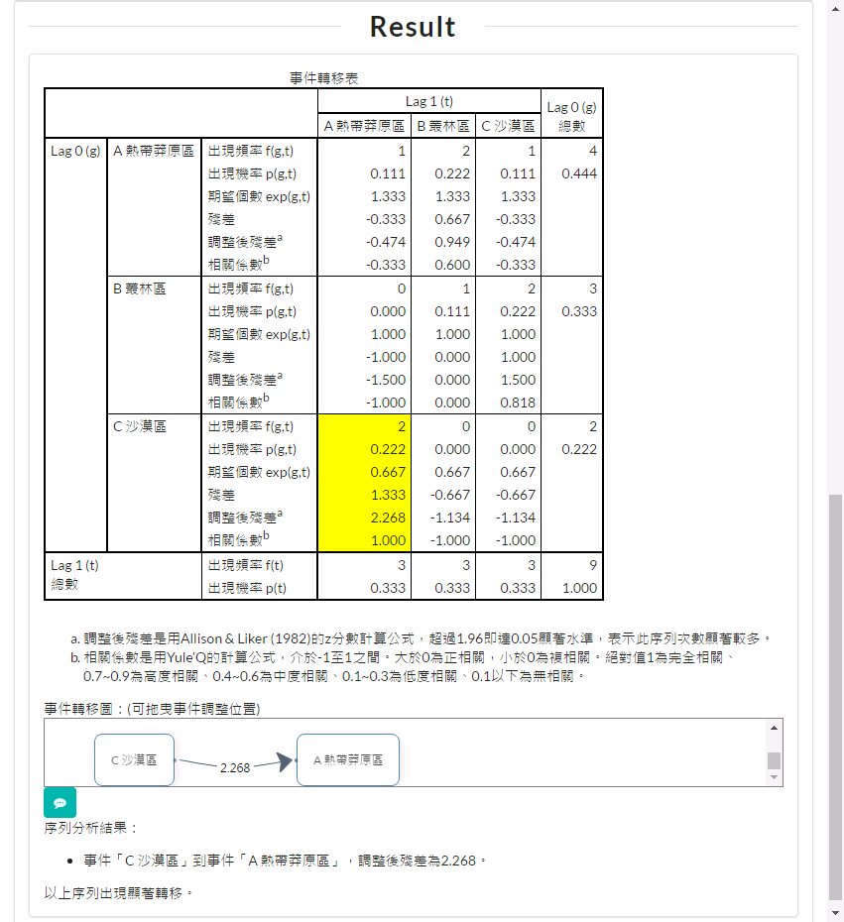
序列分析結果與事件轉移圖
回家再自己按按看
序列分析結果：
事件「C 沙漠區」到事件「A 熱帶莽原區」 調整後殘差為2.268。
以上序列出現顯著轉移。

Slide 72

4. 撰寫結論：結論寫作框架
研究目的
XXXX(事件編碼)XXXXXX
樣本敘述統計量
序列分析結果
事件轉移圖
有顯著轉移序列
無顯著轉移序列

Slide 73
4-1. 研究目的 (框架)
研究目的
本研究使用序列分析來檢定(研究對象)的行為序列資料中(寫出每一個事件「編碼」)之間是否有顯著轉移。
Notes:
本研究使用序列分析來檢定研究對象的行為序列資料中事件「A 熱帶莽原區」、事件「B 叢林區」與事件「C 沙漠區」之間是否有顯著轉移。

Slide 74
4-1. 研究目的 (填空)
研究目的
本研究使用序列分析來檢定遊客的行為序列資料中事件「A 熱帶莽原區」、事件「B 叢林區」與事件「C 沙漠區」之間是否有顯著轉移。
Notes:
本研究使用序列分析來檢定研究對象的行為序列資料中事件「A 熱帶莽原區」、事件「B 叢林區」與事件「C 沙漠區」之間是否有顯著轉移。

Slide 75
4-2. 樣本敘述統計量(框架)
樣本敘述統計量
研究對象共(研究對象數量)位，事件總數為(事件總數)次。
(每個事件編碼都寫一次)
事件「(事件編碼)」出現次數為(出現頻率)次，佔(出現百分比)。
雙事件轉移序列總數為(序列總數)次。
事件轉移表
Notes:
研究對象共1位，事件總數為10次。
事件「A 熱帶莽原區」出現次數為4次；事件「B 叢林區」出現次數為3次；事件「C 沙漠區」出現次數為3次。
雙事件轉移序列總數為9次。

Slide 76
4-2. 樣本敘述統計量(填空)
樣本敘述統計量
研究對象共1位，事件總數為10次。
事件「A 熱帶莽原區」出現次數為4次，佔40%；事件「B 叢林區」出現次數為3次，佔30%；事件「C 沙漠區」出現次數為3次，佔30%。
雙事件轉移序列總數為9次。
事件轉移表

Slide 77
4-3. 序列分析結果 (冗長)
序列分析結果
有顯著轉移序列
(⇦本實作的情況)
序列分析結果顯示，
事件「C 沙漠區」到事件「A 熱帶莽原區」，調整後殘差為2.268。
以上序列出現顯著轉移。
有點冗長
無顯著轉移序列
序列分析結果顯示，沒有序列達到顯著轉移。
Notes:
序列分析結果顯示
事件「C 沙漠區」到事件「A 熱帶莽原區」，調整後殘差為2.268。
以上序列出現顯著轉移。
序列分析結果：
沒有序列達到顯著轉移。

Slide 78
4-3. 序列分析結果 (精簡摘要)
序列分析結果
有顯著轉移序列
(⇦本實作的情況)
序列分析結果顯示，事件「C 沙漠區」到事件「A 熱帶莽原區」調整後殘差為2.268，該序列呈現顯著轉移。
無顯著轉移序列
序列分析結果顯示，沒有序列達到顯著轉移。
Notes:
序列分析結果顯示
事件「C 沙漠區」到事件「A 熱帶莽原區」，調整後殘差為2.268。
以上序列出現顯著轉移。
序列分析結果：
沒有序列達到顯著轉移。

Slide 79
4-4. 事件轉移圖
(如果有顯著轉移序列才寫)
事件轉移圖
下圖為顯著轉移序列的事件轉移圖。
Notes:
下圖為顯著轉移序列的事件轉移圖。

Slide 80
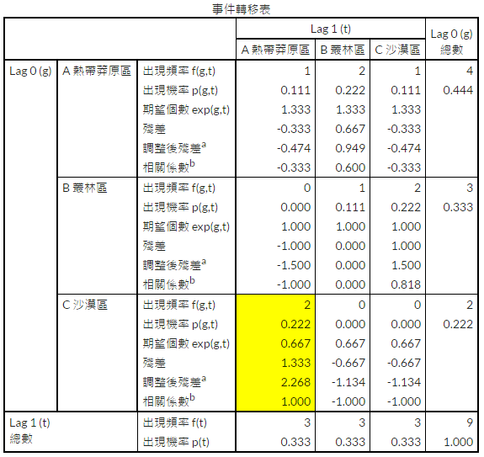
W13-a. 序列分析
實作囉！

Slide 81
深入探討序列分析
Part 6.

Slide 82
都是2次
為何只有 [C⇨A] 達到顯著？
 |  | Lag 1 (t) |  |  | Lag 0 總數
 |  | A | B | C
Lag 0 (g) | A | 1 | 2 | 1 | 4
 | B | 0 | 1 | 2 | 3
 | C | 2 | 0 | 0 | 2
Lag 1 總數 |  | 3 | 3 | 3 | 9
?

Slide 83
[C⇨A] 達到顯著的原因
 |  | Lag 1(t) |  |  | L0 總數
 |  | A | B | C
L0 (g) | A | 1 | 2 | 1 | 4
 | B | 0 | 1 | 2 | 3
 | C | 2 | 0 | 0 | 2
L1 總數 |  | 3 | 3 | 3 | 9
 |  | Lag 1(t) |  |  | L0 總數
 |  | A | B | C
L0 (g) | A | 1 | 2 | 1 | 4
 | B | 0 | 1 | 2 | 3
 | C | 2 | 0 | 0 | 2
L1 總數 |  | 3 | 3 | 3 | 9
C
A
A
B
C在Lag0次數 f(g) = 2
A在Lag1次數 f(t) = 3
A在Lag0次數 f(g) = 4
B在Lag1次數 f(t) = 3
稀有
常見

Slide 84
序列出現顯著轉移的條件
 |  | Lag 1(t) |  |  | L0 總數
 |  | A | B | C
L0 (g) | A | 1 | 2 | 1 | 4
 | B | 0 | 1 | 2 | 3
 | C | 2 | 0 | 0 | 2
L1 總數 |  | 3 | 3 | 3 | 9
C
A
2
2
1
序列很常出現：序列C⇨A出現頻率很高
各別很少出現：C之後很少接其他事件，A之前很少來自其他事件

Slide 85

序列分析使用限制
不容易達到顯著的情況：
事件類別太多： 例如A, B, C, D, E, …..
事件總數太少
僅分析事件序列的轉移次數
限制：
不考慮時間長度單位
只能分析前一步與下一步 (一階分析)
雙事件
序列分析
(一階分析)
三事件
序列分析
(二階分析)
三重威脅
投球
運球

Slide 86
事件太多的處理方法
合併事件編碼
圖書館藏
事件編碼
統計學的世界
量化研究法
A 專業書籍
資料探勘
壞壞總裁愛...
總裁一家逼...
B 娛樂書籍
報復總裁大...

Slide 87
事件太多的處理方法
刪除非研究重點的事件編碼
圖書館藏
行為序列資料表
A 統計學的世界
研究對象編號 | 序列編號 | 事件
1 | 1 | D
1 | 2 | E
2 | 1 | A;B
2 | 1 | E
2 | 2 | D
3 | 3 | A;B;C
B 量化研究法
C 資料探勘
D 壞壞總裁愛...
E 總裁一家逼...
F 報復總裁大...

Slide 88
除了序列分析之外...
W14 資料的分類與預測
W17 行為序列模式探勘
動態貝氏網路
循序樣式探勘
用前幾步動作預測下一步的機率
能夠建立預測下一步行為的規則機率模型
找出多人共同的長序列行為模式
能考慮整體時間長度，不僅分析前後雙事件序列
Notes:
W13 序列分析
找出顯著序列
具有推論統計檢定，適合研究使用
W14 動態貝氏網路
用前幾步動作預測下一步的機率
能夠建立預測行為的規則
(不一定會教)
W17 行為序列模式探勘
找出多人共同的行為模式

Slide 89
課堂練習：
幼兒平行遊戲行為研究
Part 7.

Slide 90
幼兒平行遊戲行為研究
Bakeman & Brownlee (1980) 對幼兒進行「平行遊戲」的記錄。
每15秒記錄一次嬰兒的主要狀態：
事件編碼
U 空閒：沒有玩玩具
S 一人：一個人玩具
T 兩人：兩個人一起玩玩具
P 各自：兩個人拿同樣的玩具，各玩各的
G 團體：三人以上一起玩玩具
Bakeman, R., & Gottman, J. M. (1997). Observing interaction: an introduction to sequential analysis.
Notes:
Bakeman, R., & Gottman, J. M. (1997). Observing interaction: an introduction to sequential analysis.

Slide 91
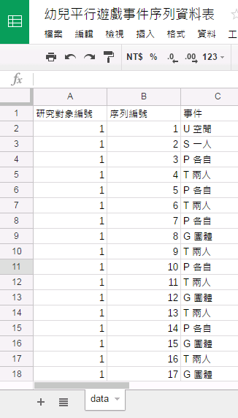

幼兒平行遊戲
事件序列資料表
案例數量：128筆
※ 為教學需求，本資料為虛構
圖片來源：https://goo.gl/EzE00o
Notes:
https://docs.google.com/spreadsheets/d/1QNP4-GBqayD-9F3dCIVnSg1SONBjWAyGvuMbRgpy1bY/edit?usp=sharing

Slide 92
W13-b. 幼兒平行遊戲行為研究
下載CSV檔案
上傳CSV檔案到 「序列分析計算器」
解讀報表
撰寫結論
Notes:
https://docs.google.com/document/d/1JBbHfw9TW-8uVXbfsqQeAS5qBi6H278RFtVc4uvsLyQ/edit?usp=sharing

Slide 93
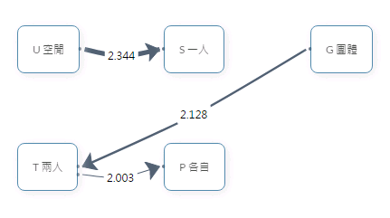
W13-b. 幼兒平行遊戲行為研究
練習啦！

Slide 94
序列分析的應用
Part 8.

Slide 95
序列分析的應用
合併多研究對象
同時間多事件
僅分析有改變序列
不同研究對象之間的比較

Slide 96
增加事件總數的處理方法
合併多研究對象
MSNBC新聞網
行為序列資料表
MSNBC新聞網
研究對象編號 | 序列編號 | 事件
1 | 1 | A
1 | 2 | A
2 | 1 | B
3 | 1 | C
3 | 2 | B
3 | 3 | B
B 新聞
C 科技
A 首頁
D 在地
E 社論
F 即時
MSNBC.com Anonymous Web Data Data Set https://goo.gl/hqvJUm

Slide 97

同一個研究對象的序列
可以計算
研究對象編號 | 序列編號 | 事件
1 | 1 | A
1 | 2 | A
2 | 1 | B
3 | 1 | C
3 | 2 | B
3 | 3 | B
 |  | Lag 1 (t) |  |  | Lag 0 總數
 |  | A | B | C
Lag 0 (g) | A | 1 | 0 | 0 | 1
 | B | 0 | 0 | 0 | 0
 | C | 0 | 0 | 0 | 0
Lag 1 總數 |  | 1 | 0 | 0 | 1

Slide 98
不同研究對象的序列
不可以計算
研究對象編號 | 序列編號 | 事件
1 | 1 | A
1 | 2 | A
2 | 1 | B
3 | 1 | C
3 | 2 | B
3 | 3 | B
 |  | Lag 1 (t) |  |  | Lag 0 總數
 |  | A | B | C
Lag 0 (g) | A | 1 | 0 | 0 | 1
 | B | 0 | 0 | 0 | 0
 | C | 0 | 0 | 0 | 0
Lag 1 總數 |  | 1 | 0 | 0 | 1

Slide 99
同時間多事件的序列分析
圖書館藏
行為序列資料表
A 統計學的世界
研究對象編號 | 序列編號 | 事件
1 | 1 | A;C
1 | 2 | C
2 | 1 | A;B
2 | 1 | C
2 | 2 | B
3 | 3 | A;B;C
B 量化研究法
C 壞壞總裁愛...
別碰他！他是我的大表哥！ https://goo.gl/czoibI
Notes:
https://oops.udn.com/oops/story/6698/1088792

Slide 100
計算每次各種序列的組合
A⇨C
研究對象編號 | 序列編號 | 事件
1 | 1 | A;C
1 | 2 | C
2 | 1 | A;B
2 | 1 | C
2 | 2 | B
3 | 3 | A;B;C
 |  | Lag 1 (t) |  |  | Lag 0 總數
 |  | A | B | C
Lag 0 (g) | A | 0 | 0 | 1 | 1
 | B | 0 | 0 | 0 | 0
 | C | 0 | 0 | 0 | 0
Lag 1 總數 |  | 0 | 0 | 1 | 1

Slide 101
計算每次各種序列的組合
C⇨C
研究對象編號 | 序列編號 | 事件
1 | 1 | A;C
1 | 2 | C
2 | 1 | A;B
2 | 1 | C
2 | 2 | B
3 | 3 | A;B;C
 |  | Lag 1 (t) |  |  | Lag 0 總數
 |  | A | B | C
Lag 0 (g) | A | 0 | 0 | 1 | 1
 | B | 0 | 0 | 0 | 0
 | C | 0 | 0 | 1 | 1
Lag 1 總數 |  | 0 | 0 | 2 | 1

Slide 102
僅分析有改變序列
A 熱帶莽原區
B 叢林區
C 沙漠區

Slide 103
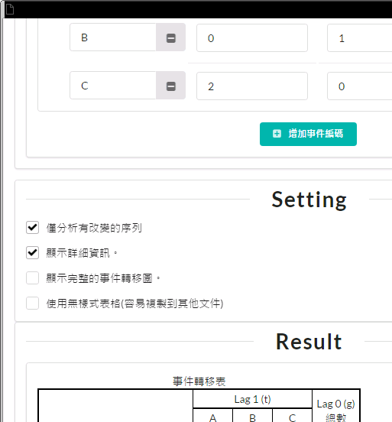
打勾啟用此分析

Slide 104
研究對象編號 | 序列編號 | 事件
1 | 1 | A
1 | 2 | A
1 | 3 | B
1 | 4 | C
1 | 5 | A
1 | 6 | C
1 | 7 | A
1 | 8 | B
1 | 9 | B
1 | 10 | C
把前後重複的序列
進行合併吧！
案例數量：10筆
 |  | Lag 1 (t) |  |  | Lag 0 總數
 |  | A | B | C
Lag 0 (g) | A | 0 | 2 | 1 | 3
 | B | 0 | 0 | 2 | 2
 | C | 2 | 0 | 0 | 2
Lag 1 總數 |  | 2 | 2 | 3 | 7
Notes:
p(t) = f(t) / (N - f(g))
2 / (7-2)
2/4

Slide 105
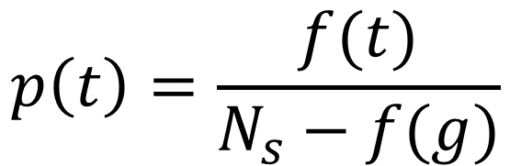
僅分析有改變序列的調整後殘差計算
p(t)
 |  | Lag 1 (t) |  |  | Lag 0 總數
 |  | A | B | C
Lag 0 (g) | A | 0 | 2 | 1 | 3
 | B | 0 | 0 | 2 | 2
 | C | 2 | 0 | 0 | 2
Lag 1 總數 |  | 2 | 2 | 3 | 7
C
A
f(g)
f(t)
= 2/(7-2)
= 0.4
N_{s}

Slide 106
僅分析有改變序列的調整後殘差表
 |  |  | Lag 1 (t) |  |  | Lag 0 總數
 |  |  | A | B | C
Lag 0 (g) | A | 頻率 | 0 | 2 | 1 | 3
 |  | 調整後殘差 | -2.29 | 0.76 | -2.21
 | B | 頻率 | 0 | 0 | 2 | 2
 |  | 調整後殘差 | -1.37 | -1.37 | 1.37
 | C | 頻率 | 2 | 0 | 0 | 2
 |  | 調整後殘差 | 2.049 | -1.37 | -2.05
Lag 1 總數 |  |  | 2 | 2 | 3 | 7
用計算機
比較差異
看看吧

Slide 107


不同研究對象之間的比較
調整後殘差
實驗組的事件轉移表
控制組的事件轉移表
(調整後 殘差) |  | Lag 1 (t)
 |  | A | B | C
Lag 0 (g) | A | 0.57 | 1.51 | -1.95
 | B | -1.56 | -1.66 | 2.78
 | C | 1.12 | 0.42 | -1.20
(調整後 殘差) |  | Lag 1 (t)
 |  | A | B | C
Lag 0 (g) | A | -2.00 | 0.31 | 1.46
 | B | -0.78 | -0.32 | 0.99
 | C | 2.68 | 0 | -2.35

Slide 108
使用相關係數來比較
實驗組的 事件轉移表 |  |  | Lag 1 (t)
 |  |  | A | B | C
Lag 0 (g) | A | 調整後殘差 | 0.57 | 1.51 | -1.95
 |  | 相關係數 | 0.36 | 0.69 | -1.00
 | B | 調整後殘差 | -1.56 | -1.66 | 2.78
 |  | 相關係數 | -1.00 | -0.62 | 0.87
 | C | 調整後殘差 | 1.12 | 0.42 | -1.20
 |  | 相關係數 | 0.60 | 0.18 | -0.51
使用
相關係數
來比較！

Slide 109
相關係數Yule'Q值
很像
相關係數r
相關係數
完全負相關 -1.00 ≦
≦ 1.00 完全正相關
相關係數範圍(絕對值) | 關聯程度
1.00 | 完全(正/負)相關
0.70 - 0.99 | 高度(正/負)相關
0.40 - .069 | 中度(正/負)相關
0.10 - 0.39 | 低度(正/負)相關
0.10 以下 | 無相關
相關係數
> 0.7
容易顯著

Slide 110
相關係數Yule'Q值
1. 縮減列聯表
B
C
B
C
出現頻率 |  | Lag 1 (t)
 |  | A | B | C
Lag 0 (g) | A | 1 | 4 | 0
 | B | 0 | 3 | 7
 | C | 2 | 5 | 2
出現頻率 二項實驗 |  | Lag 1 (t)
 |  | 是C | 不是C
Lag 0 (g) | 是B | 7 | 3
 | 不是B | 2 | 12
Bakeman, R., & Gottman, J. M. (1997). Observing interaction: an introduction to sequential analysis.

Slide 111
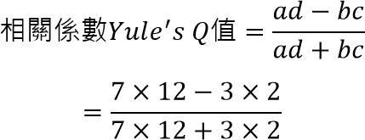
相關係數Yule'Q值
2. 計算相關係數
B
C
出現頻率 二項實驗 |  | Lag 1 (t)
 |  | 是C | 不是C
Lag 0 (g) | 是B | 7 (a) | 3 (b)
 | 不是B | 2 (c) | 12 (d)
= 0.867
Bakeman, R., & Gottman, J. M. (1997). Observing interaction: an introduction to sequential analysis.
Notes:
((7*12)-(3*2)) / ((7*12)+(3*2))

Slide 112
相關係數Yule'Q值
計算每一個細格的相關係數
實驗組的 事件轉移表 |  |  | Lag 1 (t)
 |  |  | A | B | C
Lag 0 (g) | A | 出現頻率 | 1 | 4 | 0
 |  | 相關係數 | 0.36 | 0.69 | -1.00
 | B | 出現頻率 | 0 | 3 | 7
 |  | 相關係數 | -1.00 | -0.62 | 0.87
 | C | 出現頻率 | 2 | 5 | 2
 |  | 相關係數 | 0.60 | 0.18 | -0.51

Slide 113
不同研究對象之間的相關係數比較
實驗組的事件轉移表
控制組的事件轉移表
(相關係數) |  | Lag 1 (t)
 |  | A | B | C
Lag 0 (g) | A | 0.36 | 0.69 | -1.00
 | B | -1.00 | -0.62 | 0.87
 | C | 0.60 | 0.18 | -0.51
(相關係數) |  | Lag 1 (t)
 |  | A | B | C
Lag 0 (g) | A | -1.00 | 0.14 | 0.57
 | B | -0.43 | -0.15 | 0.42
 | C | 0.89 | 0 | -0.85
組間比較結論
以事件「C」到事件「A」的序列來看，
控制組的調整後殘差為2.68，達到顯著轉移；實驗組的調整後殘差為1.12，未達顯著轉移。
控制組的相關係數為0.89，是高度相關，高於實驗組相關係數的0.6。
Notes:
以事件「C」到事件「A」的序列來看，
控制組的調整後殘差為2.68，達到顯著轉移；實驗組的調整後殘差為1.12，未達顯著轉移。
控制組的相關係數為0.89，是高度相關，高於實驗組相關係數的0.6。

